Slide 1
Frivillig seminar
Sundhedsudvalget 2026

Slide 2
Sundhedsudvalgets opgave
Holde sig orienteret om relevant udvikling inden for prostatakræft
Formidle opnået viden til Hovedbestyrelsen og til Prostatakræftforeningens medlemmer

Slide 3
Arbejdsområder
Sundhedssystemet generelt
Diagnose/tidlig opsporing
Helbredende behandling
Livslang behandling
Senfølger
Pårørende

Slide 4
Hvem er vi i Sundhedsudvalget
Svend Bie
Finn L. Hansen
Ib Groth Clausen Medicinrådets fagudvalg
Bo Madsen Medicinrådets fagudvalg, OUMOs hovedbestyrelse, EAUs medicinudvalg
Charlotte Petersen Urologisk sygep. OUH
Torben Brøchner Kirurg, urolog, OUH

Slide 5
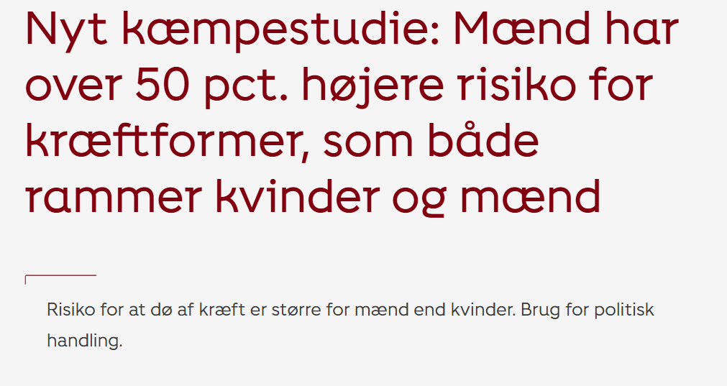
Sundhedssystemet generelt

Slide 6
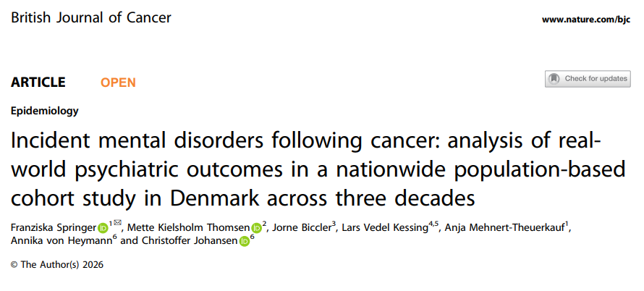
Psykisk sygdom og kræft
Overrepræsentation af prostatakræftramte: 2

Slide 7
Rigshospitalets undersøgelse af
PSA test: 8 ud af 10 PSA-testes

Slide 8
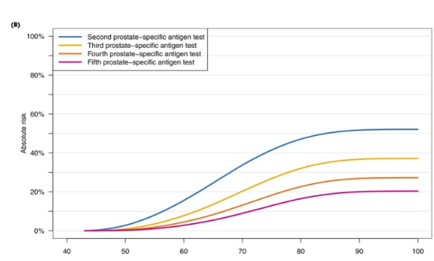
2-3-4-5.test

Slide 9
Samtlige PSA i forskellige aldersgrupper –uden diagnose uden diagnose
Alder | Test per 100.000 mænd
Under 50 år | 4000 test
50 - 59 | 8000
60 – 69 (svarer til gennemsnit) | 15000
70 - 79 | 23000
80 og derover | 25000

Slide 10
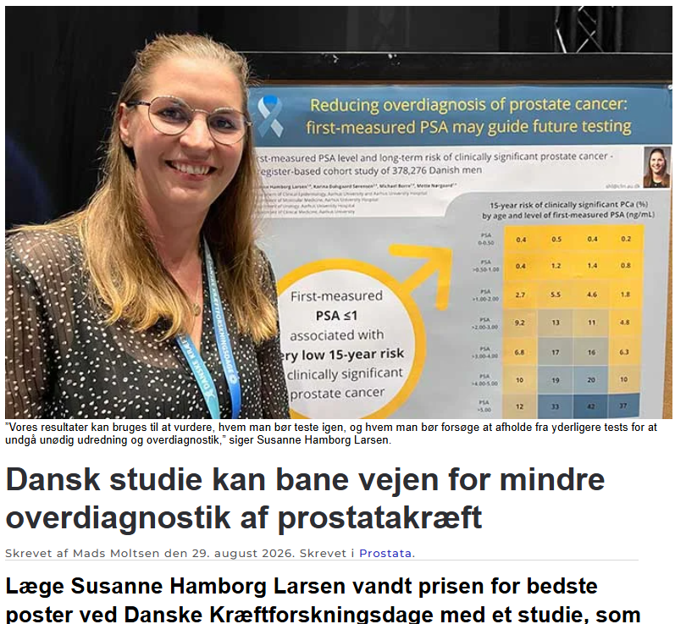
Kan man nøjes med 1 psa-test?

Slide 11
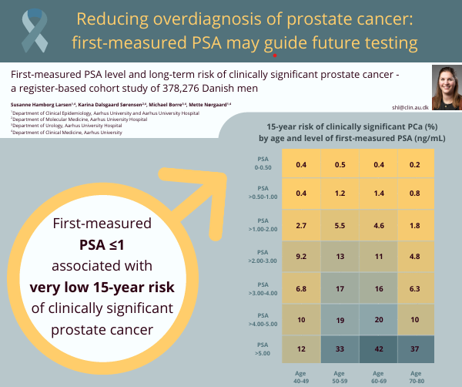
Susannes poster

Slide 12
Hvor mange får 1. test nu?
Kun 1. PSA test – uden forudgående diagnose: 32 procent
Kun 1. eller 2. test – uden forudgående diagnose: 47 procent
Mere end halvdelen af alle de mænd, der bliver testet i løbet af livet (84 procent) nøjes med en eller to test.

Slide 13
Hvad fortæller 1. PSA
1. PSA | Hvor mange | Risiko for pc (gleason 6 eller ISUP 1)
Under 1,0 ng/ml | 43 procent | 0,24 procent til 1, 4 procent

Slide 14
Hvad er overdiagnostik?
Overdiagnostik betyder, at man finder en kræftsygdom, som ikke ville have givet symptomer eller påvirket mandens livslængde, hvis den aldrig var blevet opdaget. Det er især relevant ved prostatakræft, hvor PSA‑screening kan identificere meget langsomt voksende tumorer, som aldrig ville have gjort skade.

Slide 15
Hvor stor er overdiagnostikken 1
Udbredt anvendelse (af PSA test) er kendt for at øge skade og overdiagnostik op til 40 procent.
Kilde: Rigshospitalets undersøgelse 2026

Slide 16
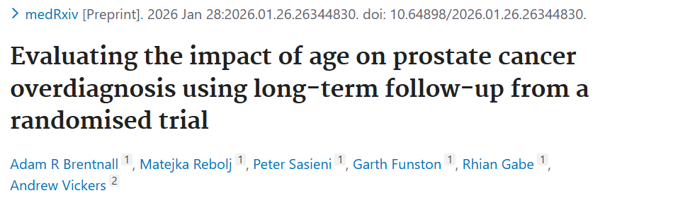
Hvor stor er overdiagnostikken?

Slide 17
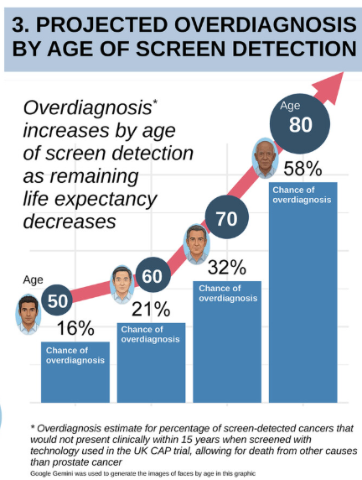
Hvor stor er overdiagnostikken

Slide 18
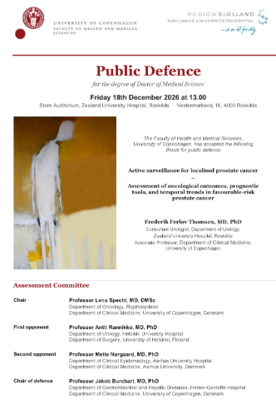
Første danske doktor i Aktiv Overvågning
Frederik Ferløv Thomsen
Roskilde Sygehus
20-25 procent af nydiagnosticerede kommer i Aktiv Overvågning.

Slide 19
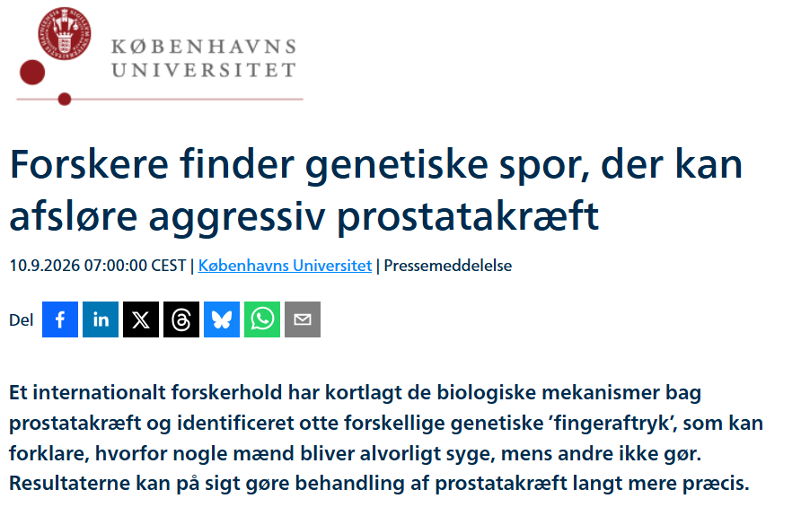
Genetisk fingeraftryk afslører prostatakræfts aggressivitet

Slide 20
Hvad viser forskningen
Otte former for genetiske fingeraftryk kan forklare 85 procent af alle tilfælde af prostatakræft.
Fire af de otte mønstre viste særlig stor aggressivitet
Om studiet
Forskere fra bl.a. Københavns Universitet, Rigshospitalet, Ontario Institute for Cancer Research i Canada, Centro Nacional de Investigaciones Oncológicas i Spanien og Universität Konstanz i Tyskland
Bygger på knap 1.000 patienter fra det internationale forskningsprojekt Pan Prostate Cancer Group
Største helgenomstudie af prostatakræft til dato
Otte genetiske fingeraftryk forklarer ca. 85% af tilfældene
De resterende 15% af tilfældene er mindre aggressive former for prostatakræft
Vigtigt: Der kommer til at gå år inden det er klar til brug

Slide 21
Bedre nervebevarelse
3 gode nyheder:
Stort randomiseret forsøg anerkender betydelig gevinst for nervebevarelse ved at undersøge, om man har fået al kræft med under operationen.
Ny scanner udviklet, der kan undersøge om man har fået al kræft med på få minutter – under operationen.
Odense Universitetshospital har fået bevilget penge til en sådan scanner.

Slide 22
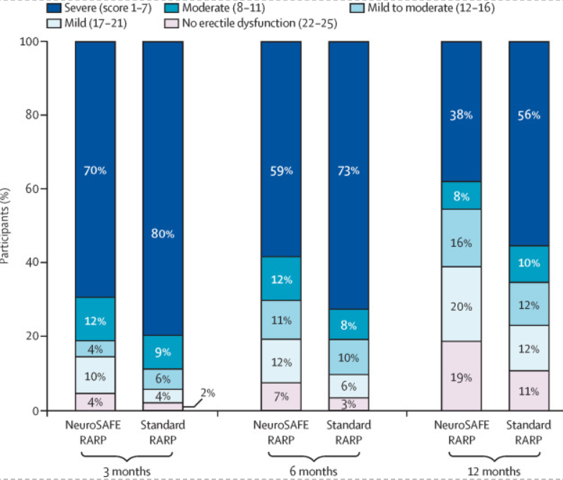
Intraoperativ analyse

Slide 23
Hvor gamle bliver de, der dør af PC
84 år i gennemsnit
Døde per 100.000
 | 50-54 | 55-59 | 60-64 | 65-69 | 70-74 | 75-79 | 80-84 | 85+
900-1000 |  |  |  |  |  |  |  | 948
800-900
700-800
600-700
500-600
400-500 |  |  |  |  |  |  | 444
300-400
200-300
100-200 |  |  |  |  | 109 | 199
0-100 | 1 | 12 | 17 | 41

